Slide 1
UM ATO POLÍTICO

Slide 2
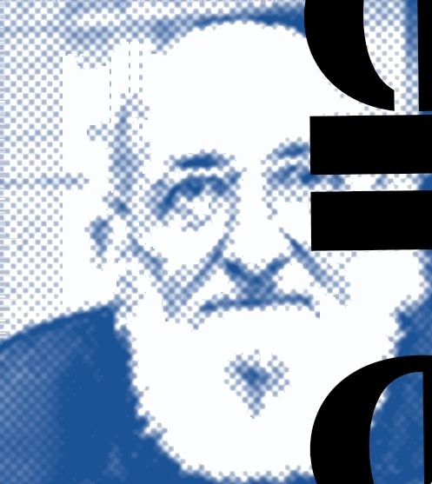
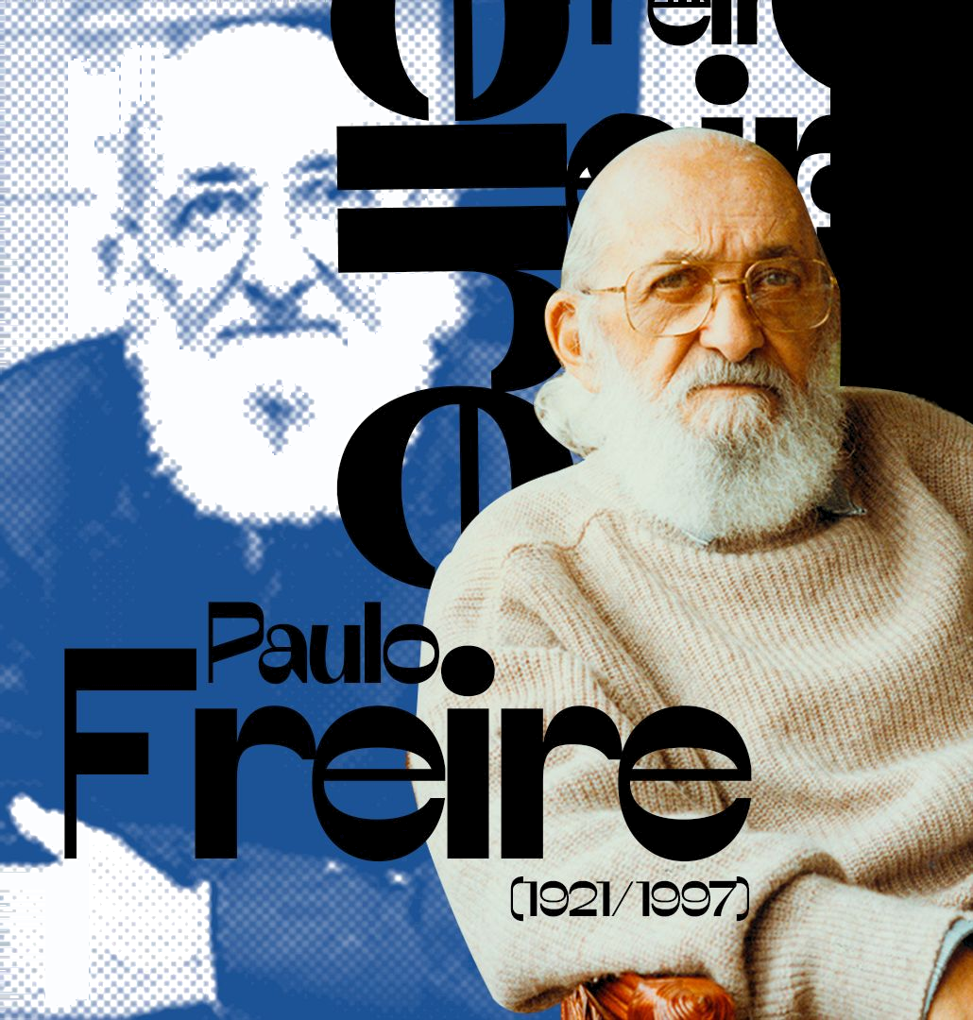
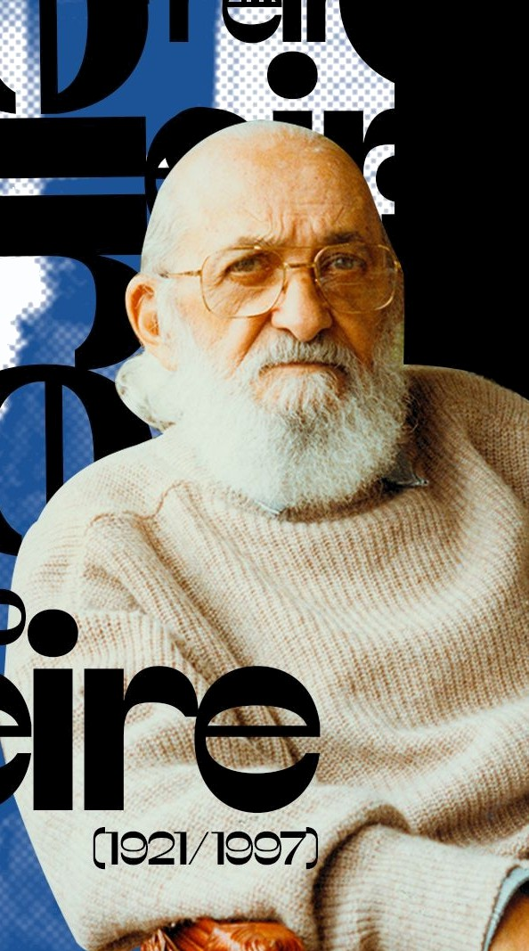
A educação é um ato de amor e, por isso, um ato de coragem. Não pode temer o debate. A análise da realidade. Não’ pode fugir à discussão criadora, sob pena de ser uma farsa.
y

Slide 4
0 que passa pelo coraçăo
fîća guardado na memoria.

Slide 7
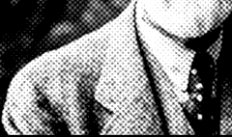
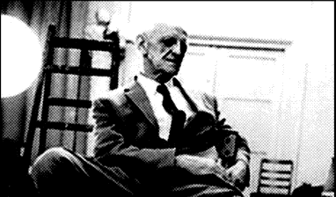
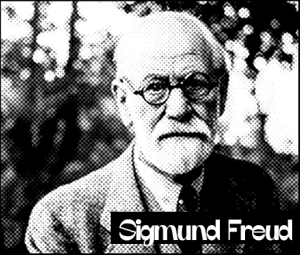
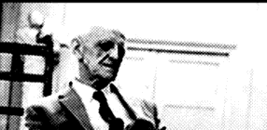
Desde a GréÓa Clássica, a oposição entre Razão e
Emoção dominou o pensamento filosófico.
Por esse paradigma, a Razão deve dominar as paixões ou emoções
Mais tarde, no Século XVII, o filósofó holandês Baruch de
Espinosa traz uma nova visão sobre o problema.
Para Espinosa, a Razão não está em oposição aos afetos
ou às paixões
A Razão, na verdade, pode transformar os AFETOS do indivíduo para que ele possa manter uma relação mais prõpria, genuína, com suas emoções
Mais tarde, Freud e seus sucessores, entre os quais
Winnicott, destacaram a importância da relação
Ear«cl de Spinoza (1C32-1C77?
harmônica entre razão e emoção para o surgimento de
um ser humano plenamente integrado.

Slide 16
Não existe nenhum pensamento
desconectado da emoção.
Os afetos agem sobre œrpos e
t’ !
mentes.
Oferecem subsídios que, tratados adequadamente, podem
" ” ”
,
aumentar a capacidade do agir, da
espontaneidade e de autonomia. A œmpreensão da imponância
W
„,
dos afetos será base para se
Por Sandra Maria Cerqueira Silva (Doutora/FEA/USP)
chegar à ação ou a atitude.
_

Slide 17
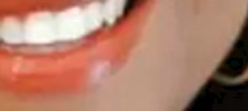
Se na sua prática, o requisito cor não fala sabre
etnia, significa que eta é branca-hegemônica
” Se a sua prática nàofala em gênero/orientação,
isso enuncia um modelo masculino/hetero/-
cis/normativo
Se a sua prática não enuncia sobre classe, eta
-
produz valores de uma classe média/ãlta
Se ao falar em œpacidade a sua prôtica nâo fala sobre œpacitismo,ela estâ œntrada numa avaliaçôo capacitista.
9or 3eane Tavares (Psicôloga/Pôs-doutora UFBA)
t ”

Slide 19
LI?ERŒÏ@
07
EDUC6Ç60
Æô t1â um œminho-Qaæ quea genŒ
%Àt16"- uma eduœÿao antirracista:

Slide 20
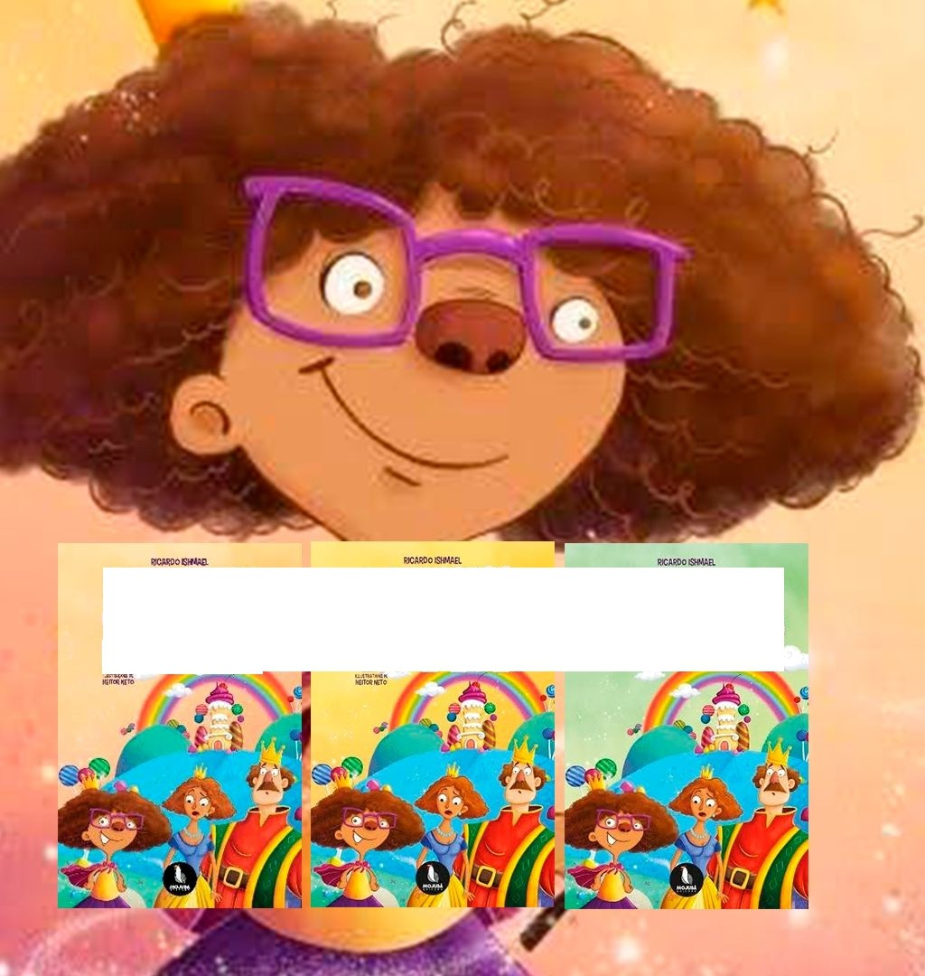
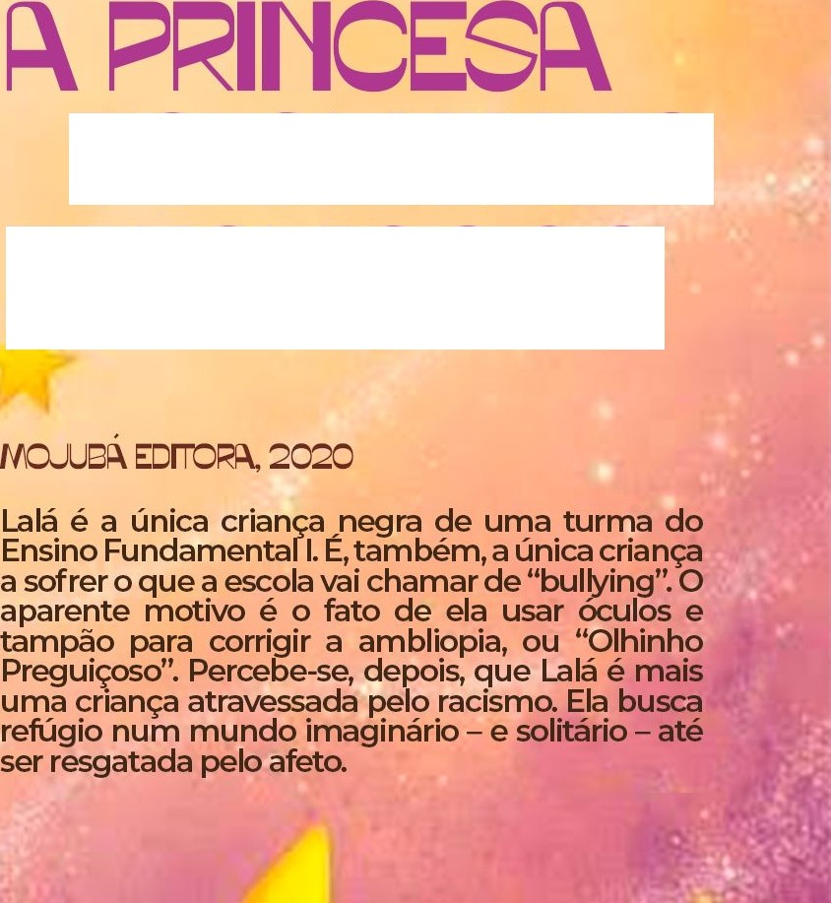
iïPRl°NûiSÈ *
LoPg.Ñ6«s.”A' y
"ț
_-o,i‹».v°s.;o

Slide 23
B&LfilA BR.OCÁ
caráter duvidosa. E quando surge o mais
temido dos animais marinhos, a Gigante Cachalote, pa nos fazer pensar sobre o
valor das amizades verdadeiras.

Slide 24
POR QUE ńS
*‘**^{N}* CHOR
Violência domestica é o tema desta
FflGdO

Slide 25
MúNDO
DA LUA
"
Quinca é um menino superinteligente.Aprendeua engatinhar, andar e falar antes do tempo.
Desenvolveu altas habilidades ainda na infância, como cálculos avançados e noçóes de astronomia. O “problema" de Quinca é que ele é obcecado pela Lua. Chega ao ponto de
, / ,/ conversar com ela. Os pais, desesperados, tomam uma atitude radical. E Quinca, por não se
“*’<,’,. ¿.
sentir acolhido dentro de casa, toma outra atitude radical. A ajuda para solucionar esse
“ conflito vem de onde menos se espera.
.
*

